Slide 1


Přednášky z lékařské biofyziky
Lékařská fakulta Masarykovy univerzity v Brně
Biologické membrány a bioelektrické jevy
Autoři děkují doc. RNDr. K. Kozlíkové, CSc., z LF UK v Bratislavě za poskytnutí některých obrazových podkladů

Slide 2
Bioelektrické jevy
Elektrické signály hrají klíčovou roli při řízení všech životně důležitých orgánů. Zabezpečují rychlý přenos informací v organismu. Šíří se vlákny buněk nervového systému i svalovými buňkami, kde spouštějí řetězec dějů, vedoucí k jejich kontrakci. Jsou zahrnuty v základních mechanizmech funkce smyslových a jiných orgánů.
Vznikají na buněčné úrovni v membránových systémech, jejich šíření je doprovázeno vznikem elektromagnetického pole v okolním prostředí.
Registrace elektrických nebo magnetických signálů na povrchu těla je podstatou významných klinických diagnostických metod.

Slide 3
Biologická membrána
Předpokladem k pochopení vzniku klidového i činnostního napětí je znalost struktury a vlastností biologické membrány.
Jejím základem je elektricky nevodivá tenká dvojvrstva (6-8 nm) molekul fosfolipidů. Do této membrány jsou zabudovány makromolekuly bílkovin, které plní různé funkce. Z hlediska elektrických jevů jsou zcela podstatné dva druhy bílkovinných struktur, které podle jejich funkce budeme označovat jako kanály a přenašeče. V obou případech se jedná o transportní mechanizmy, umožňující přenos iontů přes nevodivou fosfolipidovou membránu.

Slide 4
Funkce biologických membrán
Tvoří rozhraní mezi buňkami i uvnitř buněk.
Udržují stálé chemické složení uvnitř ohraničených prostorů, a to selektivními transportními mechanismy.
Jsou prostředím pro rychlou biochemickou transformaci pomocí enzymových systémů.
Specifická struktura a selektivní iontová propustnost je základem bioelektrických jevů

Slide 5
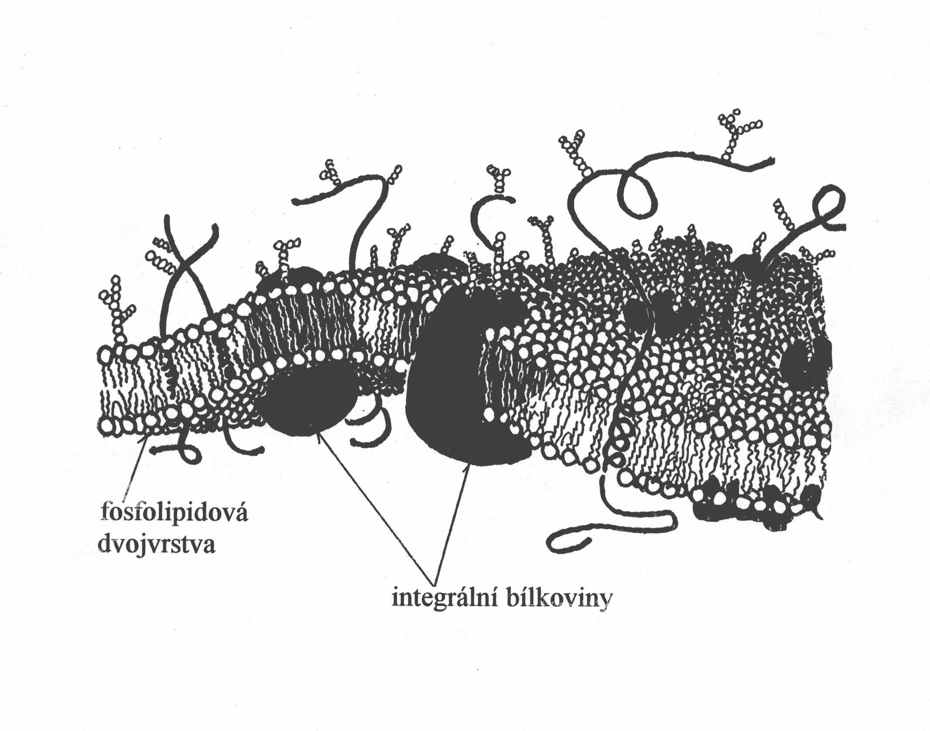
Struktura membrány

Slide 6
Dráždivost
Specifická vlastnost všech živých systémů reagovat určitým způsobem na nějaký podnět.
Důležitá podmínka adaptace živého organizmu na prostředí.
Zvláště významná je tato vlastnost u smyslových buněk a u tzv. vzrušivých tkání (nervové a svalové).
Každý typ vzrušivé tkáně reaguje nejsnáze na určitý energetický impuls (adekvátní podnět). Jiným energetickým impulsem lze sice také vyvolat podráždění, ale při mnohem vyšší energii (neadekvátní podnět).

Slide 7
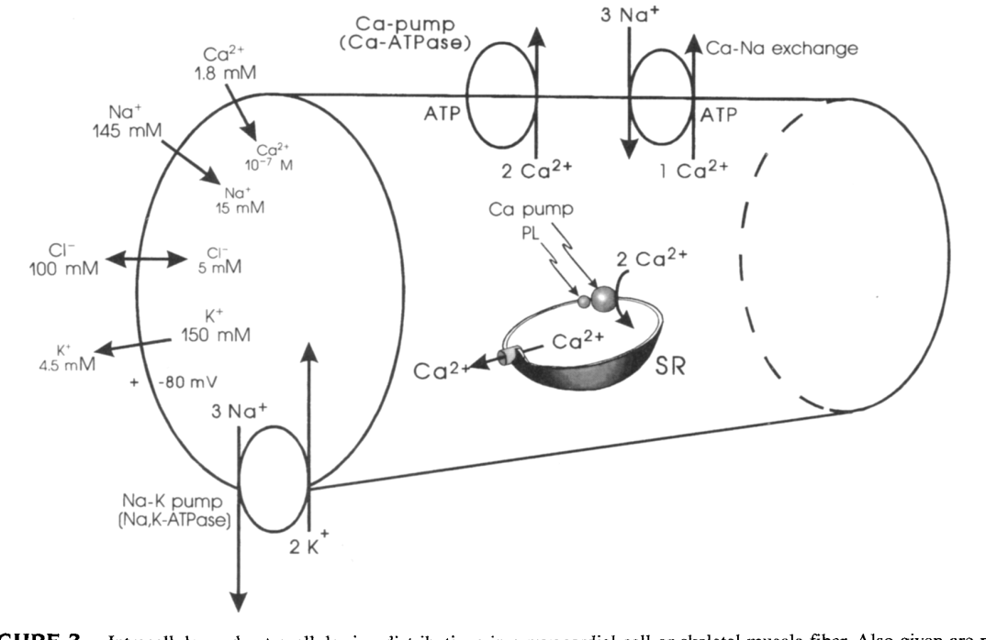
Distribuce iontů v extracelulárním a intracelulárním prostředí svalové buňky
SR – sarkoplasmické retikulum

Slide 8
Přenašečové systémy
V membránách buněk bylo odhaleno více přenašečových systémů. Jeden z nich, označovaný jako sodíková-draslíková pumpa (Na/K pumpa nebo Na⁺-K⁺-ATP-áza) má však pro vytvoření podmínek vzniku membránového napětí zcela základní význam. Vytěsňuje Na-ionty z buňky výměnou za K-ionty a tím zajišťuje, že koncentrace obou zúčastněných iontů v intracelulárním a extracelulárním prostředí (budeme je značit [Na+], [K+] a odlišíme je indexy i, e) jsou rozdílné, přičemž platí:
Funkce Na/K pumpy vyžaduje stálý přísun energie, kterou molekulám přenašeče poskytují v intracelulárním prostředí přítomné molekuly adenosintrifosfátu (ATP).

Slide 9
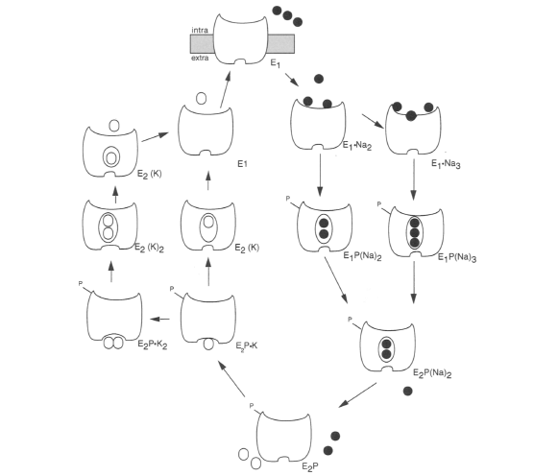
Princip sodíkové-draslíkové pumpy
Na vnější straně membrány dojde k uvolnění sodných iontů a ke konformační změně přenašečové molekuly, na niž se naváží draselné ionty, které jsou přeneseny dovnitř buňky.

Slide 10
Kanály
Jsou to bílkovinné molekuly, avšak na rozdíl od přenašečů, které mají pevná vazebná místa pro přenášené ionty, vytvářejí v membráně póry prostupné pro vodu. Otevírání a uzavírání těchto kanálů (tzv. vrátkování) se může dít několika mechanismy. Vedle změn elektrického pole je vrátkování některých kanálů ovládáno jinými podněty (chemickou vazbou látek, mechanickým napětím aj.).
Průchod iontů celým kanálem nelze považovat za volnou difuzi. Většina kanálů je totiž charakterizována větší či menší mírou selektivity v propustnosti iontů. V tomto smyslu hovoříme o sodíkových, draslíkových, vápníkových nebo chloridových kanálech.
Transport iontů kanály nevyžaduje dodání energie.

Slide 11
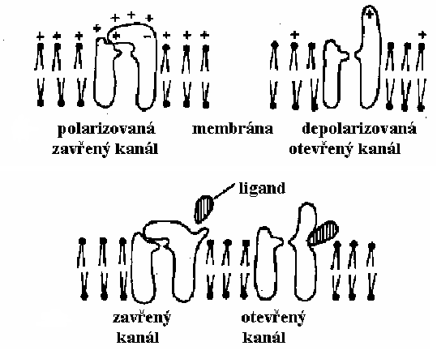
Elektrické a chemické vrátkování

Slide 12
Klidový membránový potenciál

Slide 13
Klidové membránové napětí (1)
membránové napětí je potenciálový rozdíl mezi mikroelektrodou zavedenou do buňky (negativní potenciál) a povrchovou elektrodou mimo buňku (nulový potenciál)
Používají se nepolarizovatelné elektrody
mimobuněčnýprostor
membrána
nitrobuněčný prostor
membrána
mimobuněčný prostor

Slide 14
Klidové membránové napětí (2)
je převážně způsoben nerovnoměrným rozložením iontů na vnitřní a vnější straně membrány
Jeho hodnoty závisí na:
typu buňky
druhu živočicha, z něhož buňka pochází
u identických buněk – na skladbě a koncentraci iontových složek roztoků obklopujících buňky
Hodnota klidového membránového napětí při normálním iontové skladbě IC a EC tekutiny je v rozmezí od -100 mV do -50 mV)
tloušťka membrány ~ 10 nm
intenzita elektrického pole v membráně pak činí řádově ~ 10⁷ V/m
intenzita elektrického pole na povrchu Země ~ 10² V/m

Slide 15
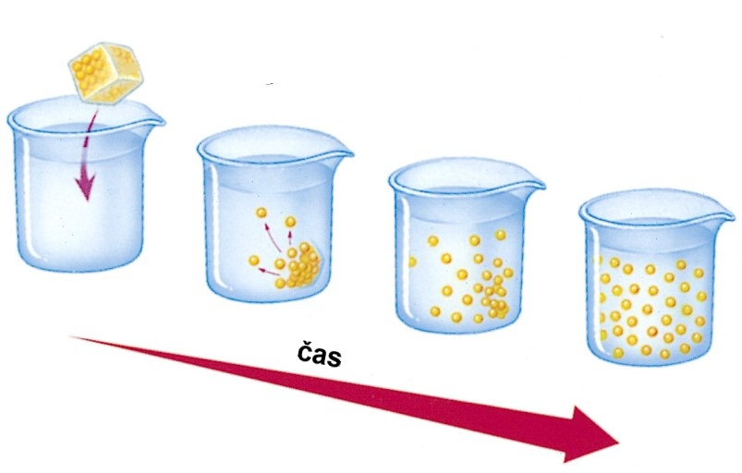
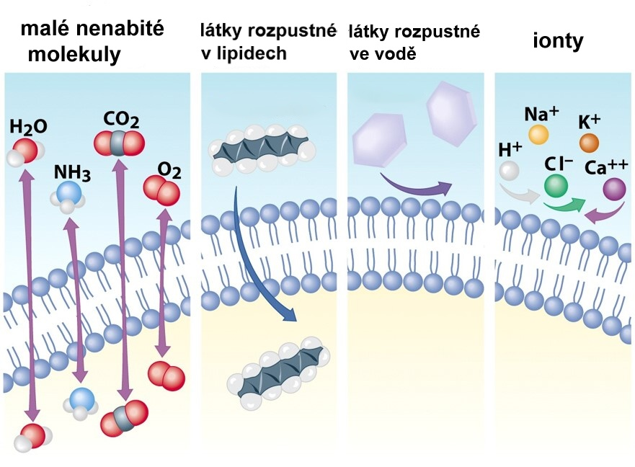
Difuze a permeabilita
Molekuly plynů a kapalin jsou v neustálem pohybu a mají tendenci se pohybovat (difundovat) z oblasti s vysokou koncentrací do oblasti s nízkou koncentrací
Membrány tvoří bariéru pro difuzi, protože propouští jen malé nenabité částice. Ostatní molekuly prochází pomocí kanálů nebo přenášečů.
Permeabilita (P) je vlastně mírou difuze přes membránu

Slide 16
Modely klidového membránového potenciálu
(1):elektrodifuzní:
- popisují procesy fenomenologicky na základě termodynamiky
- spojují vznik napětí s difuzí iontů přes membránu - Nernstův a Gibbs-Donnanův model, model transportu iontů
  (2): fyzikální na bázi chování pevných látek nebo tekutých krystalů:
  - popisují pohyb iontů přes membránu a jeho blokování
  - uvažují charakteristické vlastnosti strukturních prvků membrány (lipidy, proteiny)
  (3): na bázi ekvivalentních elektrických obvodů:
  - popisují chování buněk v klidu a při jejich excitaci
  - využívají elektrické vlastnosti buněk v souladu s elektrodifuzními a pevnolátkovými modely

Slide 17
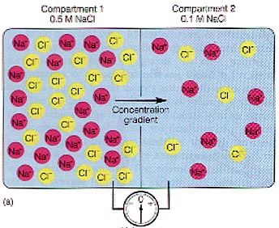
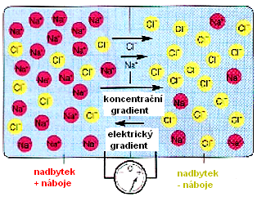
Difuzní napětí (1)
vzniká při difuzi nabitých částic
Difuzní napětí v neživých systémech - roztoky jsou oddělené membránou permeabilní pro Na⁺ a Cl⁻
[1] 0.5 mol NaCl
[2] 0.1 mol NaCl
koncentrační gradient
Kompartmenty jsou elektricky neutrální, ale je přítomen koncentrační gradient (na obr. spád)
⇒ difuze iontů z [1] do [2]
⇒ vznikne dočasné napětí mezi oběma kompartmenty
⇒ difuzní napětí

Slide 18
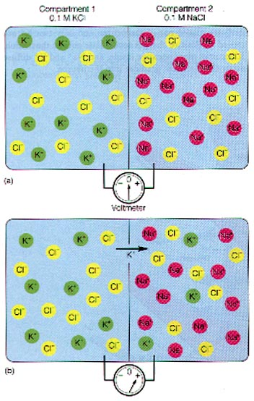
Difuzní napětí (2)
Difuzní napětí v živých systémech - roztoky oddělené membránou selektivně propustnou pro K⁺
[1] 0.1 mol KCl
[2] 0.1 mol NaCl
⇒ difuze K⁺ po jeho koncentračním spádu, dokud nevznikne stejně velký, avšak opačně orientovaný elektrický gradient
⇒ vznikne rovnovážné napětí, je-li výsledný difuzní tok nulový
V takovém systému nastává rovnováha, když tam není žádný výsledný tok jednotlivých iontů

Slide 19
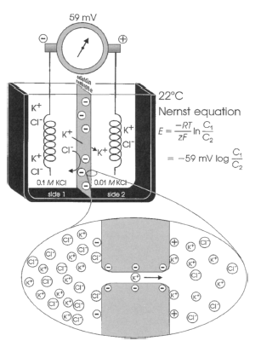
Jednoduchý případ
membránové rovnováhy (1)
Týž elektrolyt na obou stranách membrány, ale v různých koncentracích (c^{I} > c^{II}), membrána je permeabilní jen pro kationty
Výsledek:
elektrická dvojvrstva vytvoří se na membráně
vrstva 1: anionty zastaveny na straně I
vrstva 2: kationty přitahovány k aniontům (II)
koncentrační gradientc
elektrický gradient
nadbytek negativního náboje
nadbytek pozitivního náboje

Slide 20
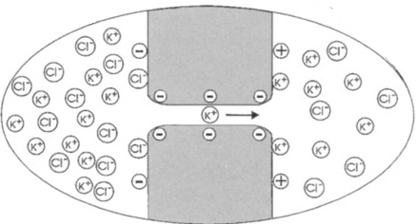
Jednoduchý případ
membránové rovnováhy (2)
Koncentrační rozdíl ”pohání” kationty, elektrické pole dvojvrstvy je “tlačí zpět”. Malá separace náboje produkuje relativně velký potenciálový rozdíl, U:
ϕ^{I}
ϕ^{II}
elektrický
gradient
koncentrační
gradient
nadbytek negativního náboje
nadbytek pozitivního náboje
(Nernstova rovnice)

Slide 21
Gibbs-Donnanova rovnováha (1)
Stejný elektrolyt na obou stranách, různé koncentrace
(c^{I} > c^{II}), membrána permeabilní pro malé jednomocné ionty K⁺ a A⁻, nepermeabilní pro R⁻
membrána
difuzibilní ionty: K⁺, A⁻ volně difundují nedifuzibilní ionty: R⁻
Elektrolyt I
Elektrolyt II
anionty R⁻
přítomnost R⁻:
nevznikne rovnoměrné rozdělení K⁺ i A⁻
⇒ speciální případ rovnováhy -
Donnanova rovnováha
Kationty c_{K}^{I}
Anionty c_{A}^{II}
Anionty c_{A}^{I}
Kationty c_{K}^{II}

Slide 22
Gibbs-Donnanova rovnováha (2)
Rovnovážné koncentrace:
membrána
Elektrolyt I
Elektrolyt II
Donnanův poměr:
anionty R⁻
Kationty c_{K}^{I}
Anionty c_{A}^{II}
Anionty c_{A}^{I}
Kationty c_{K}^{II}

Slide 23
Gibbs-Donnanova rovnováha (3)
Donnanův poměr:
membrána
Donnanovo napětí:
Elektrolyt I
Elektrolyt II
-
-
-
-
-
-
-
-
-
-
-
+
+
+
+
+
+
+
+
+
+
+
anionty R⁻
Kationty c_{K}^{I}
Anionty c_{A}^{II}
Anionty c_{A}^{I}
Kationty c_{K}^{II}

Slide 24
Donnanův model v živé buňce (1)
difuzibilní: K⁺, Cl⁻
nedifuzibilní: Na⁺, anionty
též bílkoviny a nukleové kyseliny
buněčná
membrána
intra
extra
Koncentrace:
[K⁺] _{in} > [K⁺] _{ex}
[Cl⁻] _{in} < [Cl⁻] _{ex}
fosfátové
anionty
Na⁺
proteinové
anionty
K⁺
Cl⁻
Cl⁻
K⁺

Slide 25
Donnanův model v živé buňce (2)
Donnanův poměr:
intra
Donnanovo napětí:
extra
-
-
-
-
-
-
-
-
-
-
-
+
+
+
+
+
+
+
+
+
+
+
fosfátové
anionty
Na⁺
proteinové
anionty
K⁺
Cl⁻
Cl⁻
K⁺

Slide 26
Donnanův model v živé buňce (3)
Donnanovo napětí (klidové napětí) [mV]:
Objekt: Výpočet: Měření:
K⁺: Cl⁻:
axon sépie - 91 - 103 - 62
sval žáby - 56 - 59 - 92
sval potkana - 95 - 86 - 92
Donnanův model se liší od reality:
buňka a okolní prostředí se považují za termodynamicky uzavřené systémy
Nedifuzibilní ionty se považují za úplně nedifuzibilní, membrána není překážkou pro difuzibilní ionty
zanedbává se vliv iontových pump z hlediska koncentrace iontů
interakce mezi membránou a ionty se nebere do úvahy

Slide 27
Model transportu iontů (1)
Elektrodifuzní model s menším počtem zjednodušení.
Předpokládáme:
konstantní koncentrační rozdíl mezi vnější a vnitřní stranou membrány ⇒ konstantní transport přes membránu
migrace iontů přes membránu ⇒ elektrická dvojvrstva na obou stranách membrány
všechny druhy iontů na obou stranách membrány se berou v úvahu současně
různá nenulová permeabilita pro různé ionty

Slide 28

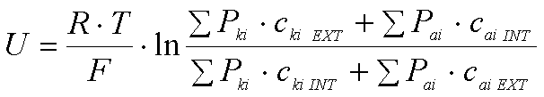
Model transportu iontů (2)
Goldman - Hodgkin - Katz
P - permeabilita

Slide 29
Model transportu iontů (3)
Tzv. obří axon sépie (t = 25°C):
p_{K} : p_{Na} : p_{Cl} = 1 : 0,04 : 0,45
Výpočet: U = - 61 mV
Měření: U = - 62 mV
Sval žáby (t = 25°C):
p_{K} : p_{Na} : p_{Cl} = 1 : 0,01 : 2
Výpočet: U = - 90 mV
Měření: U = - 92 mV

Slide 30
Činnostní (akční)
potenciál

Slide 31
Činnostní (akční) potenciál (1)
Pojmem činnostní potenciál označujeme rychlou změnu klidového membránového napětí vzniklou po nadprahovém podnětu a šířící se do okolních okrsků membrány
Tato napěťová změna je spojena s prudkou změnou propustnosti kanálů pro sodné a draselné ionty v nervových a svalových buňkách
Činnostní potenciál může být vyvolán elektrickými nebo chemickými podněty, vedoucími k místnímu snížení klidového membránového napětí

Slide 32
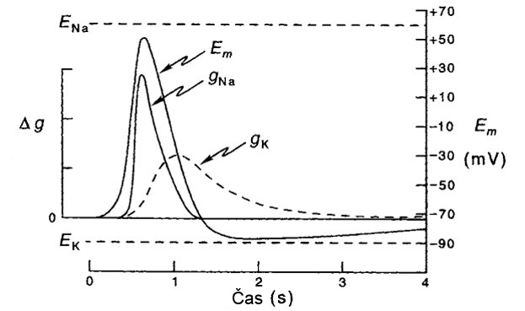
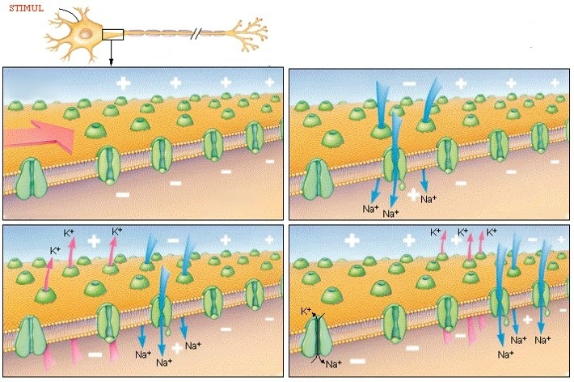
Činnostní (akční) potenciál (2)
(na nervovém vlákně – axonu)
(ms)
E – zde napětí, potenciál
g = elektrická vodivost, rozlišujeme vodivost pro jednotlivé ionty
cytosol

Slide 33
Mechanismus spuštění činnostního potenciálu u neuronů a příčně pruhovaných svalů
nadprahový
podnět
podprahový
podnět
U_{m}
t
rovnovážný potenciál Na⁺ , U_{Na}
AP
0
fáze depolarizace
kladná zpětná vazba: ↑g_{Na} ⇒ depol ⇒ ↑g_{Na}
fáze repolarizace:
inaktivace g_{Na} a aktivace g_{K}
prahový potenciál, U_{pr}
klidový membránový potenciál, U_{mr}
= rovnovážný potenciál Cl⁻
t
rovnovážní potenciál K⁺, U_{K}
fáze hyperpolarizace (deaktivace g_{K,} aktivace g_{Cl} )
Mechanismus spuštění činnostního potenciálu v buněčné membráně je analogický monostabilnímu klopnému obvodu v elektrotechnice☺

Slide 34
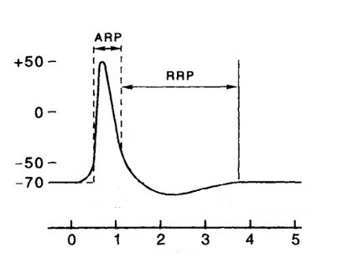
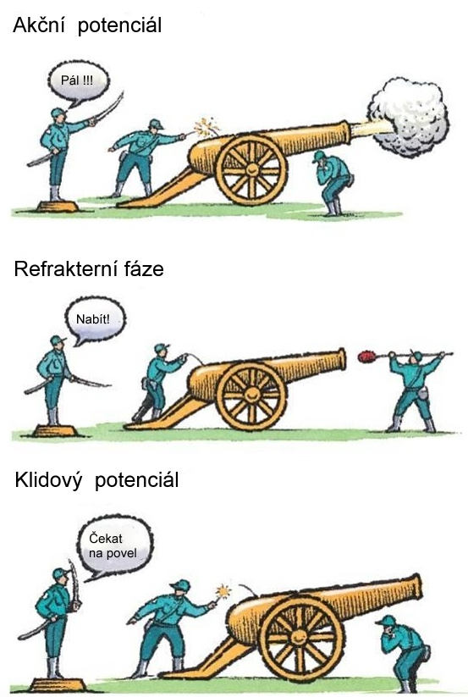
Refrakterní fáze
Absolutní
refrakterní
fáze
Relativní
refrakterní
fáze
Membránové napětí [mV]
čas [ms]
Klidový
potenciál
AP
Refrakterní
fáze
Klidový
potenciál

Slide 35
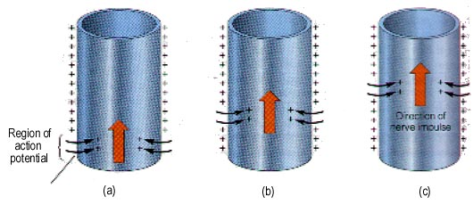
Vedení vzruchu
po membráně
Směr postupu
AP
Oblast
AP
Vedení vzruchu je jednosměrné, protože opačná strana membrány se
nachází v refrakterní fázi, respektive je hyperpolarizovaná .

Slide 36
Činnostní potenciál
Změny v rozložení iontů, k nimž dochází v důsledku činnostního potenciálu, jsou vyrovnávány činností iontových pump (aktivním transportem)
Činnostní potenciál patří k jevům označovaným jako „vše nebo nic“. Takový jev má vždy stejnou velikost. Zvyšování intenzity nadprahového podnětu se proto projeví nikoliv zvýšením amplitudy činnostního potenciálu nýbrž zvýšením jeho frekvence.

Slide 37
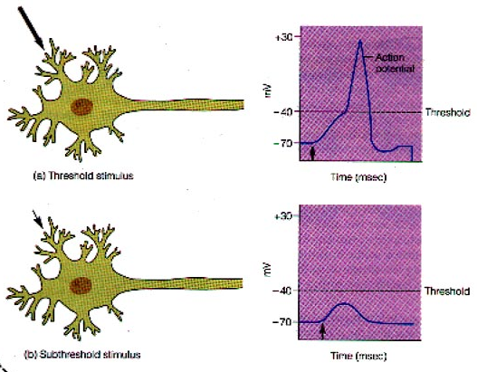
Vznik činnostního (akčního) potenciálu
činnostní potenciál
Práh
Nadprahový podnět
Čas [ms]
Práh
Podprahový podnět
Čas [ms]

Slide 38
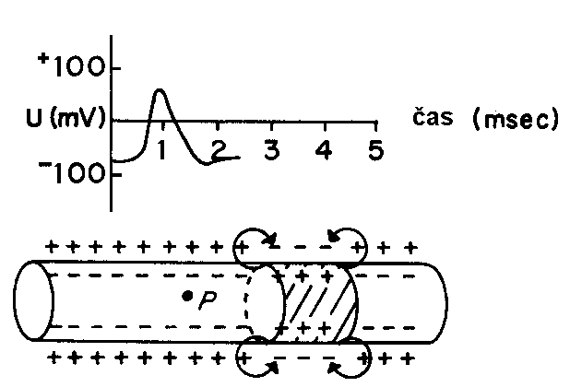
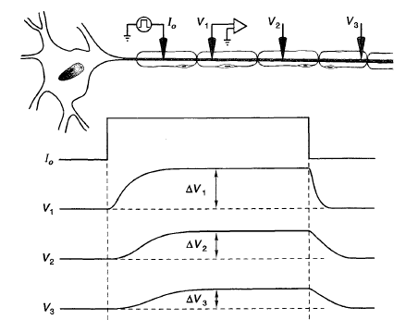
Šíření činnostního potenciálu
Činnostní potenciál se šíří po membráně jako vlna negativity prostřednictvím místních proudů

Slide 39
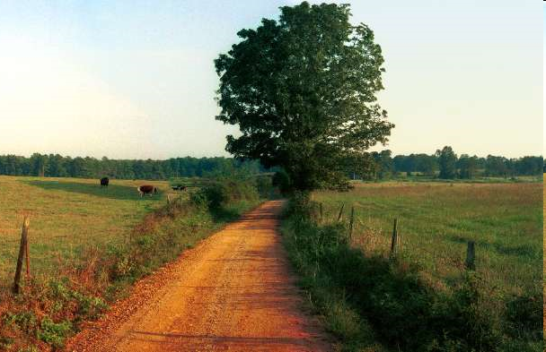
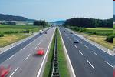
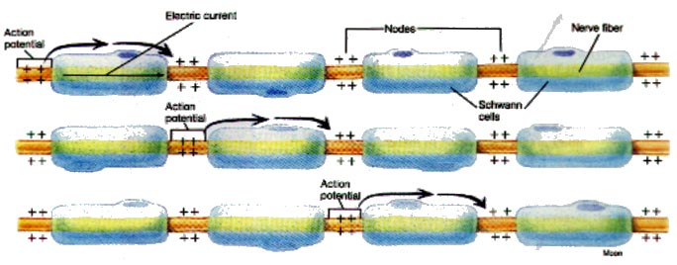
Vedení vzruchu
po (myelinizovaném) nervovém vlákně
saltatorické – skokem
Myelinizace zvyšuje efektivní odpor, snižuje efektivní kapacitu a tím zlepšuje kabelové vlastnosti nervového vlákna.
elektrický proud
Ranvierovy zářezy
akční potenciál
nervové vlákno
akční potenciál
myelinová vrstva
akční potenciál

Slide 40
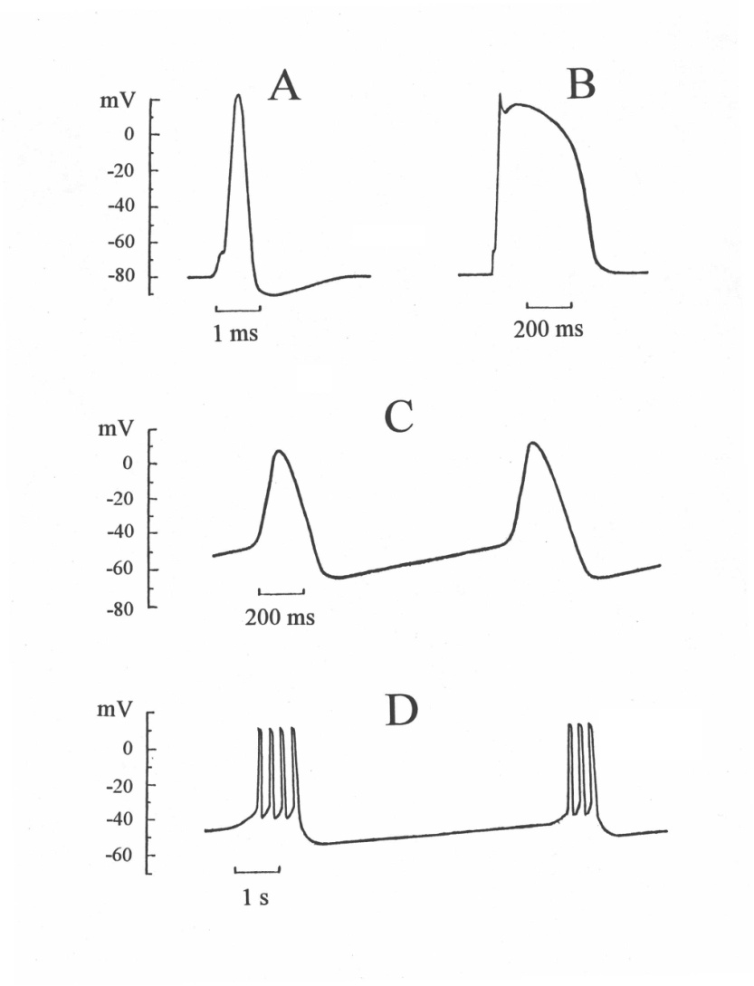
Příklady činnostních potenciálů
A - nervové vlákno,
B - svalová buňka srdeční komory;
C - buňka sinoatriálního uzlu;
D - buňka hladkého svalu.

Slide 41
Synapse

Slide 42
Definice
Synapse představuje specifické spojení mezi nervovými buňkami navzájem a mezi nervovými a jinými cílovými buňkami (např. svalovými), umožňující přenos činnostních potenciálů
Rozlišujeme:
synapse elektrické – těsná spojení dvou buněk pomocí iontových kanálů, umožňující rychlý oboustranný přenos vzruchu
synapse chemické - jsou častější, jsou vázány na specifické struktury a zajišťují jednosměrný přenos vzruchu

Slide 43
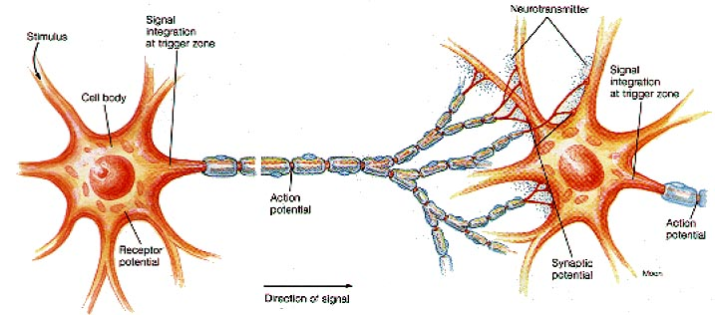
Vedení vzruchu mezi
nervovými buňkami
neurotransmiter
stimul
Integrace signálu ve spouštěcí zóně
Integrace signálu ve spouštěcí zóně
tělo buňky
akční potenciál
akční potenciál
receptorový potenciál
synaptický potenciál
směr signálu

Slide 44
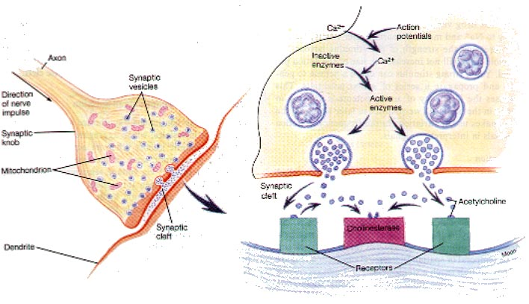
Chemická synapse
Ca²⁺
akční potenciály
axon
neaktivní enzymy
Ca²⁺
vezikuly
aktivní enzymy
synaptický uzlík
mitochondrie
Synaptická
štěrbina
acetylcholín
synaptická štěrbina
cholínesteráza
dendrit
receptory

Slide 45
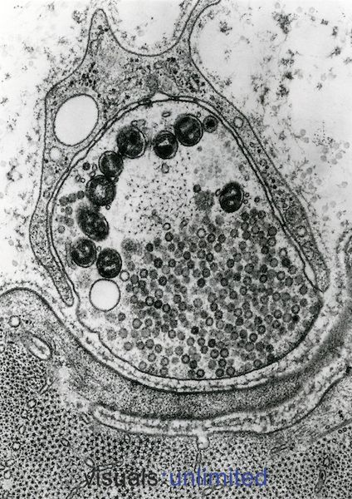
Chemická synapse
záznam z elektronového mikroskopu
Neuromuskulární synapse, převzato z https://www.pinterest.com/pin/394487248587355522/
Mitochondrie
Vezikuly
Synaptická štěrbina

Slide 46
Synaptické mediátory (neurotransmitery)
Mediátorem excitačních synapsí je nejčastěji acetylcholin (v nervosvalových ploténkách a CNS) a kyselina glutamová (v CNS). Obě látky působí jako vrátkovací ligandy především pro sodíkové kanály. Průnik sodných iontů do buňky vyvolá potenciálovou změnu membrány v kladném smyslu – depolarizace membrány (excitační postsynaptický potenciál).
Mediátorem inhibičních synapsí v mozku je kyselina gama-aminomáselná (GABA). Působí jako vrátkovací ligand chloridových kanálů. Chloridové ionty vniklé do buňky vyvolají potenciálovou změnu membrány v záporném smyslu, jejímž důsledkem je hyperpolarizace membrány (inhibiční postsynaptický potenciál)

Slide 47
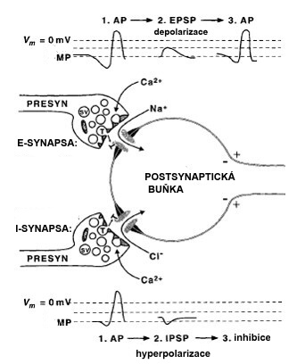
Excitační a inhibiční postsynaptický potenciál
EPSP = excitační postsynaptický potenciál
Vede k depolarizaci otevřením sodíkových kanálů.
IPSP = inhibiční postsynaptický potenciál
Vede k hyperpolarizaci otevřením chloridových kanálů.
EPSP a IPSP se mohou vzájemně kompenzovat.

Slide 48
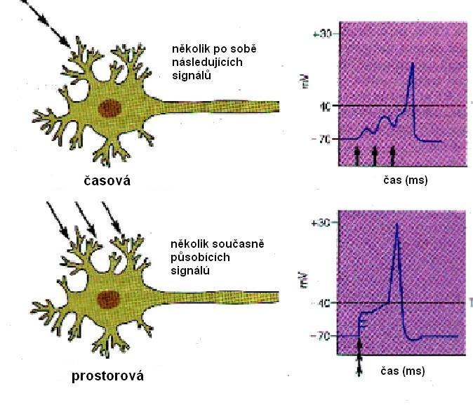
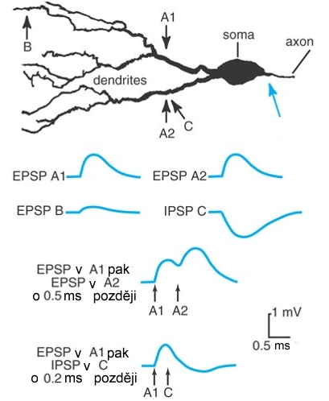
Sumace vzruchů

Slide 49
Shrnutí
Elektrické jevy na biologických membránách mají rozhodující význam pro funkci vzrušivých tkání
Klidový membránový potenciál (fyzikálně správně: membránové napětí) je důsledkem nerovnoměrného rozložení iontů na obou stranách membrány.
Toto je udržováno dvěma základními mechanismy: selektivně propustnými kanály a přenašečovými systémy. Oba systémy jsou bílkovinné povahy
Změny membránového napětí po podráždění označujeme jako činnostní (akční) potenciál
Membrána prochází po podráždění dvěma fázemi: depolarizací – spojenou s vtokem sodných iontů do buňky a následnou repolarizací – spojenou s výtokem draselných iontů z buňky
V refrakterní fázi je membrána buď zcela nebo částečně nedráždivá
Synapse představuje místo spojení dvou buněk, umožňující přenos činnostního potenciálu

Slide 50
Autoři:
Vojtěch Mornstein, Ivo Hrazdira, Veronika Ostatná
Poslední revize a ozvučení: duben 2020

